Slide 1
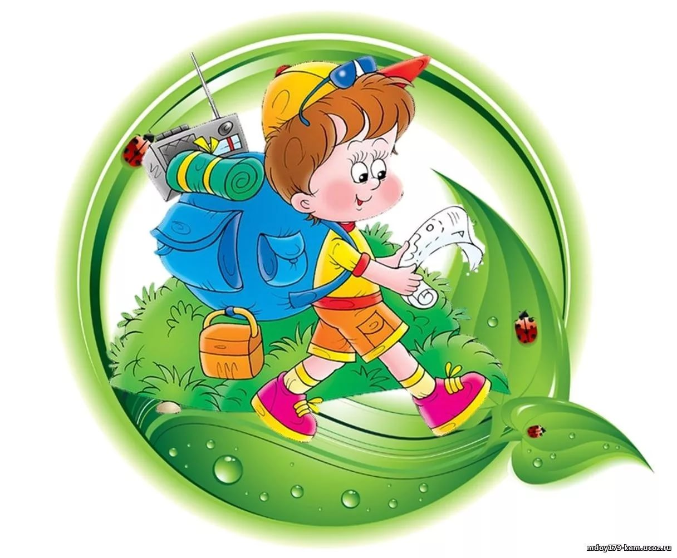
Мастер- класс
ТЕМА:
«В ГОСТЯХ
У ЭКОЛОГИЧЕСКОЙ СКАЗКИ»
Педагог мастер: Селезнева Л. И., воспитатель высшей квалификационной категории МДОУ «Детский сад №2» МО – Милославский муниципальный район Рязанской области
Дата проведения: ноябрь 2017 г.
Место проведения: МДОУ «Детский сад №2»

Slide 2
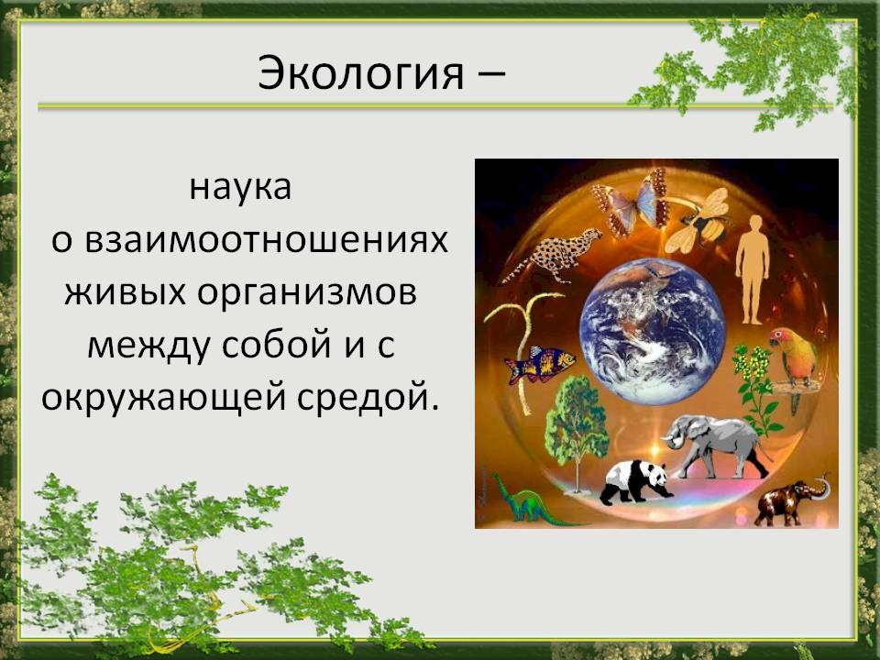

Slide 3

Чтение сказок.
Исправление ошибок в сказках.
Составление новых или
дополнение уже существующих
сказок
Театрализация сказок.

Slide 4

Экологическая Сказка

Slide 5
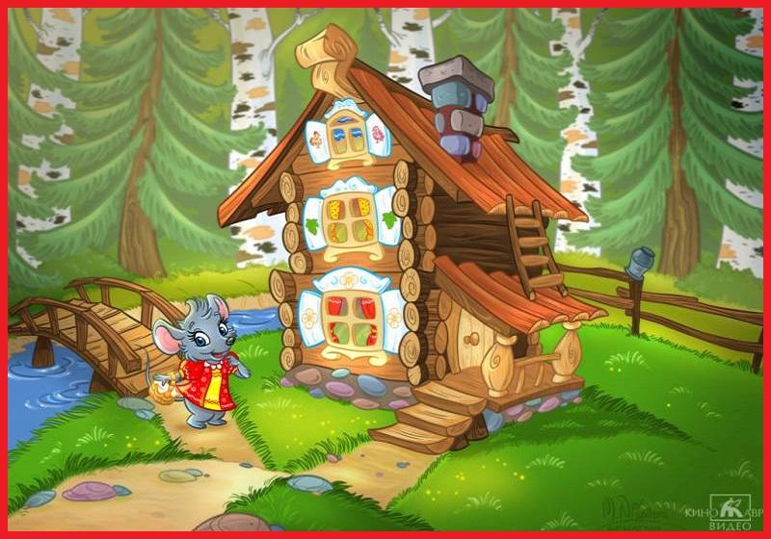
Сказка

Slide 6
ИГРА
НАЙДИ ОШИБКУ

Slide 7


Slide 8
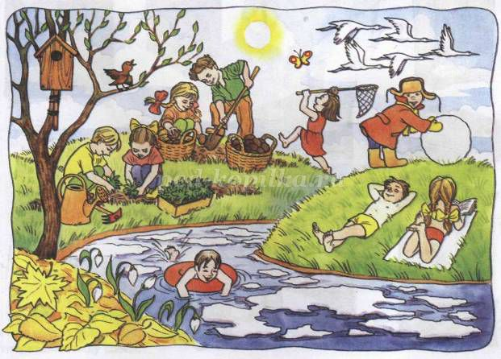

Slide 9
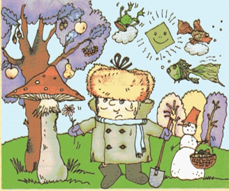

Slide 10
Сказка

Slide 11


Slide 12


